Slide 1

SHCM: Lớp MGB C1 Đề tài: Dạy trẻ xắp xếp 2 loại đối tượng theo QT 1-1

Slide 2
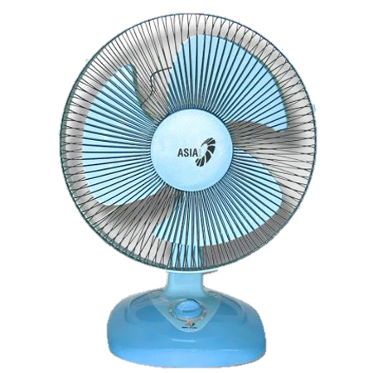


Slide 4
